Slide 1

高校数学 I
集合と命題「十分条件/必要条件」
必要条件？十分条件？

Slide 2
今回の学習目標
2つの条件が与えられたとき、
十分条件か必要条件を判断できる。
● 集合の包含関係で考える。

Slide 3
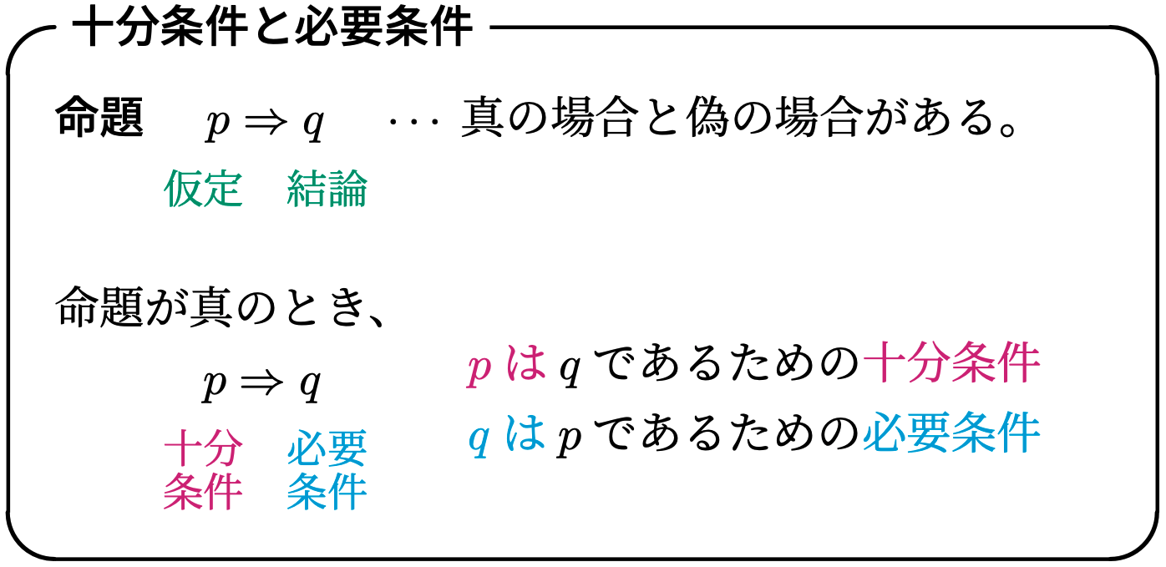

Slide 4
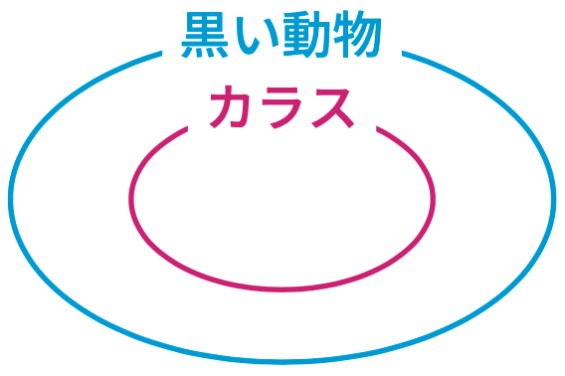
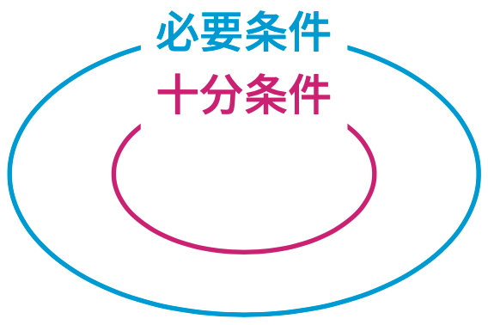

Slide 5



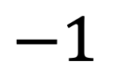
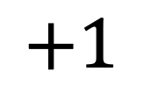
十分
必要
仮定
結論
$$+1$$
$$−1$$

Slide 6
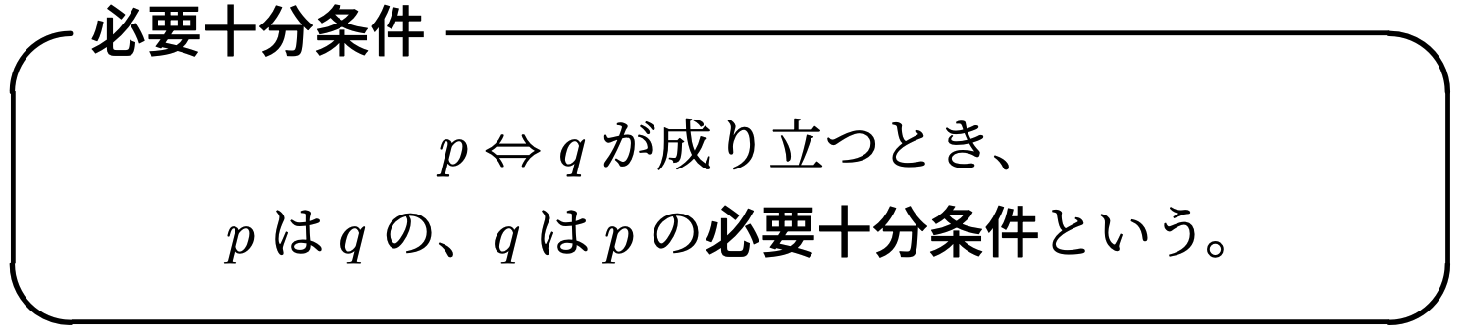

Slide 7
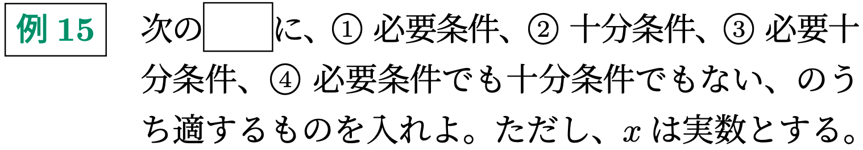

Slide 8


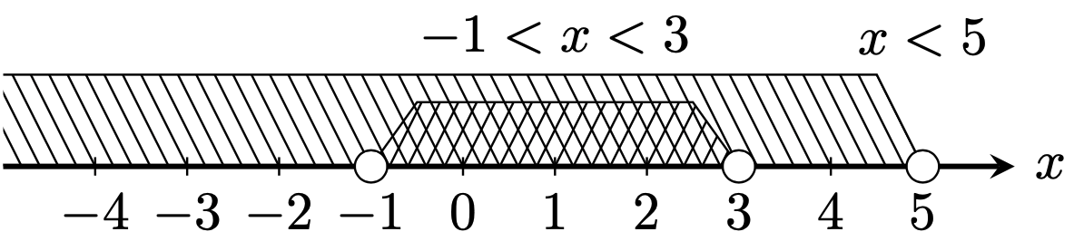
必要
十分

Slide 9




十分
必要

Slide 10





Slide 11
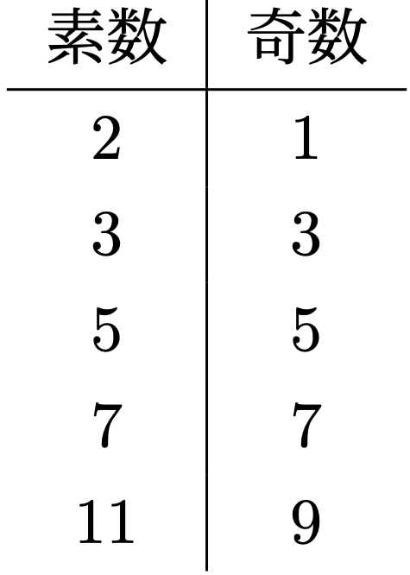

Slide 12
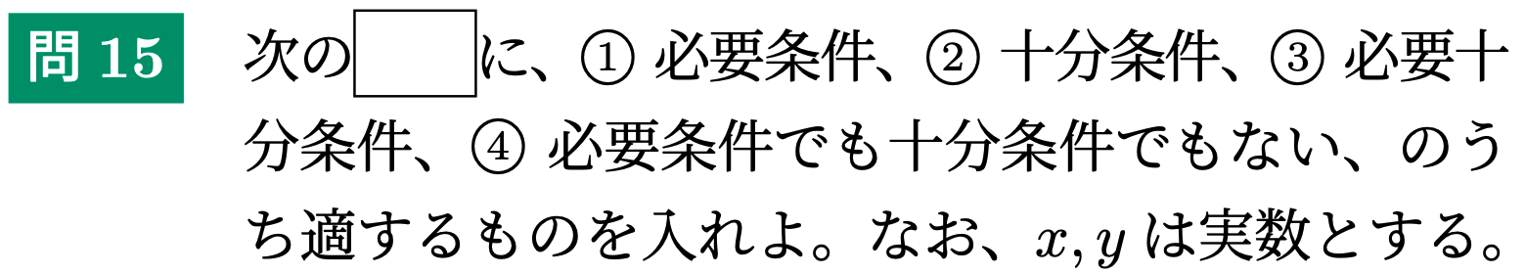
ビデオを止めて問題を解こう

Slide 13
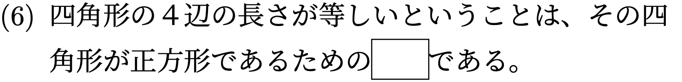
ビデオを止めて問題を解こう

Slide 14



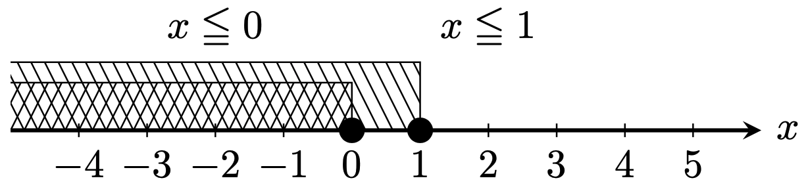
必要
十分

Slide 15

十分
必要

Slide 16
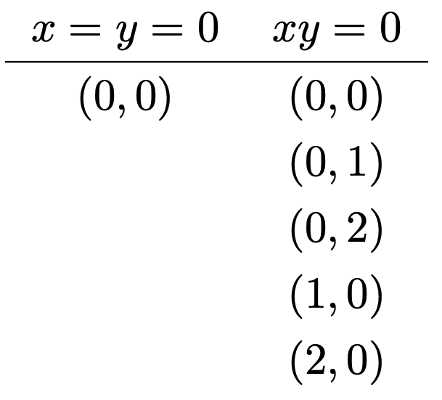
十分
必要

Slide 17
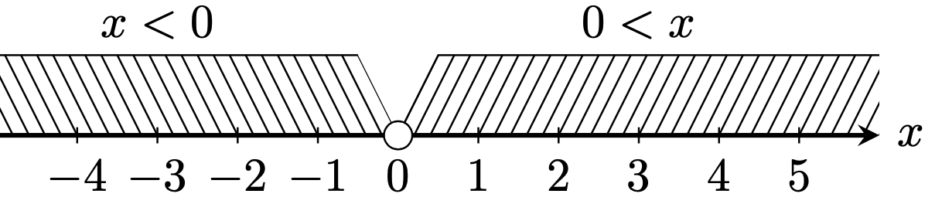
必要
十分

Slide 18
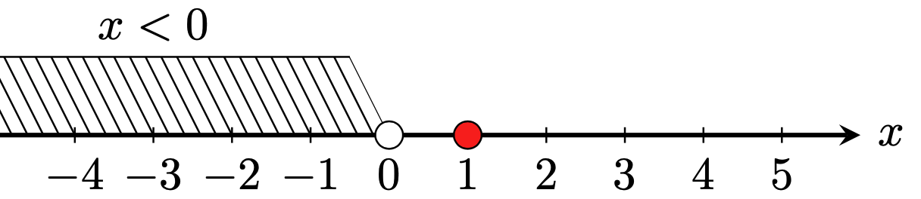

Slide 19
必要
十分

Slide 20
今回の学習目標
2つの条件が与えられたとき、
十分条件か必要条件を判断できる。
● 集合の包含関係で考える。

Slide 21
高校数学 I
集合と命題「十分条件/必要条件」
必要条件？十分条件？

